Slide 1


Machine Learning para
Políticas Públicas en Python
Preprocesamiento
Reinel Tabares Soto - Harold Brayan Arteaga Arteaga

Slide 2
Agenda
Contenido del módulo 3
Análisis exploratorio de datos - EDA.
K-Nearest Neighbors (modelo base para sección práctica).
Métricas de medición de rendimiento.
Transformación de características.
Balance de clases.
Reducción de dimensionalidad.

Slide 3
Análisis exploratorio de datos - EDA.

Slide 4
Algunas recomendaciones para realizar un EDA
Análisis exploratorio de datos - EDA.
Verificar la cantidad de clases
Verificar datos faltantes y outliers
Verificar el tipo de datos que componen el dataset
Analizar histogramas de las features
Analizar correlaciones entre las features con mapas de calor
Analizar los gráficos entre features con pairplot
Analizar los gráficos como boxplot, catplot (ejemplo: bar y violin), entre los labels y features seleccionadas

Slide 5
Conjuntos de entrenamiento y prueba
Análisis exploratorio de datos - EDA.
Conocidos en inglés como conjuntos (sets) de train y test
No podemos entrenar y probar el modelo con el mismo conjunto de datos
Se suele separar un conjunto aleatorio de datos para probar (evaluar) los resultados del modelo
El resto de los datos son usados para entrenar
Una separación común es 30% para el conjunto de prueba y 70% para el conjunto de entrenamiento

Slide 6
Dataset sobre el diagnóstico de cáncer
Análisis exploratorio de datos - EDA.
Descripción dataset :
https://archive.ics.uci.edu/ml/datasets/Breast+Cancer+Wisconsin+(Diagnostic)
Descargar dataset:
https://github.com/stedy/Machine-Learning-with-R-datasets/blob/master/wisc_bc_data.csv

Slide 7
A programar
Carpeta con la Data requerida por los Notebooks link
Link
Análisis exploratorio de datos - EDA.
Librerias
Lectura del dataset
Eliminar columnas innecesarias del dataset
Análisis exploratorio de datos (Exploratory data analysis - EDA)
División en datos de entrenamiento y testing
K-Nearest Neighbors
Métricas
Métricas bonitas
KNN con preprocesamiento de las features
Balance de clases
Reducción de dimensionalidad

Slide 8
Transformación de características.

Slide 9
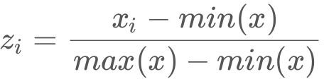

Normalización de datos
Transformación de características.
Normalización: ajustar los valores medidos en diferentes escalas respecto a una escala común
Normalización min-max
Normalización z-score

Slide 10
A programar
Carpeta con la Data requerida por los Notebooks link
Link
Transformación de características.
Librerias
Lectura del dataset
Eliminar columnas innecesarias del dataset
Análisis exploratorio de datos (Exploratory data analysis - EDA)
División en datos de entrenamiento y testing
K-Nearest Neighbors
Métricas
Métricas bonitas
KNN con preprocesamiento de las features
Balance de clases
Reducción de dimensionalidad

Slide 11
Balance de clases.

Slide 12
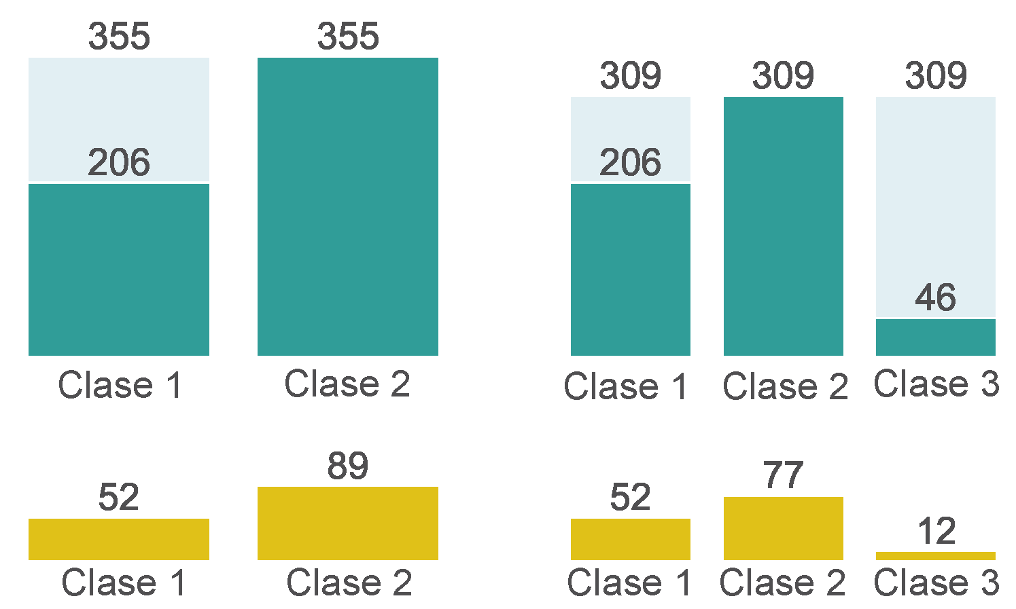
¿Cuándo balancear?
Balance de clases.
Se deben explorar los datos, si estos se encuentran desbalanceados, se puede realizar el balance de clases.
Data train
Data test

Slide 13
Técnicas para balancear clases
Balance de clases.
A la clase mayor
Random
SMOTE
BorderlineSMOTE
KMeansSMOTE
SVMSMOTE
SMOTEN
ADASYN

Slide 14
Técnicas para balancear clases
Balance de clases.
A la clase menor
Random
ClusterCentroids
NearMiss

Slide 15
Reducción de dimensionalidad.

Slide 16
Análisis de Componentes Principales (PCA)
Reducción de dimensionalidad.
Técnica utilizada para describir un conjunto de datos en términos de nuevas variables («componentes») no correlacionadas. Los componentes se ordenan por la cantidad de varianza original que describen, por lo que la técnica es útil para reducir la dimensionalidad de un conjunto de datos.
Técnicamente, el PCA busca la proyección según la cual los datos queden mejor representados en términos de mínimos cuadrados. Esta convierte un conjunto de observaciones de variables posiblemente correlacionadas en un conjunto de valores de variables sin correlación lineal llamadas componentes principales.
Se puede seleccionar las primeras componentes para representar los datos.

Slide 17
A programar
Carpeta con la Data requerida por los Notebooks link
Link
Transformación de características.
Librerias
Lectura del dataset
Eliminar columnas innecesarias del dataset
Análisis exploratorio de datos (Exploratory data analysis - EDA)
División en datos de entrenamiento y testing
K-Nearest Neighbors
Métricas
Métricas bonitas
KNN con preprocesamiento de las features
Balance de clases
Reducción de dimensionalidad

